Slide 1

Sensores piezoeléctricos
Pedro Antonio Aya Parra
Facultad de ingeniería

Slide 2
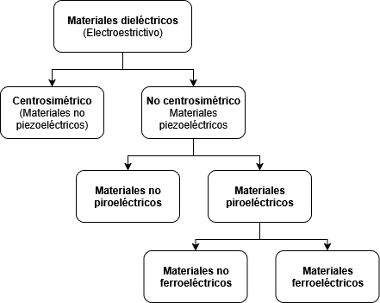
Piezoelectricidad
Los cationes se desplazan en la dirección del campo eléctrico y los aniones en la dirección opuesta, lo que resulta en una deformación neta del material.
En este caso, la deformación es proporcional al cuadrado del campo eléctrico. Es decir, la deformación es independiente de la dirección del campo eléctrico aplicado. El efecto se denomina efecto electroestrictivo.
Piezoelectric Materials and Devices: Practice and Applications
2
Sensores piezoeléctricos

Slide 3
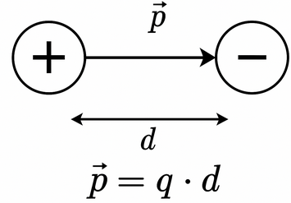

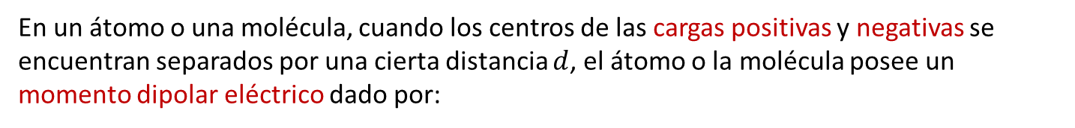
Piezoelectricidad
En un átomo o una molécula, cuando los centros de las cargas positivas y negativas se encuentran separados por una cierta distancia $d$, el átomo o la molécula posee un momento dipolar eléctrico dado por:
q = magnitud de la carga,
d = vector desplazamiento entre los centros de carga positiva y negativa,
p⃗= momento dipolar eléctrico
Piezoelectric Materials and Devices: Practice and Applications
3
Sensores piezoeléctricos

Slide 4
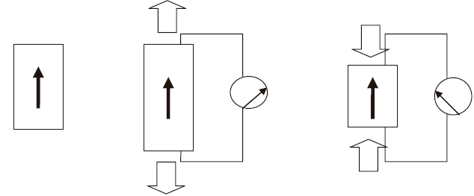
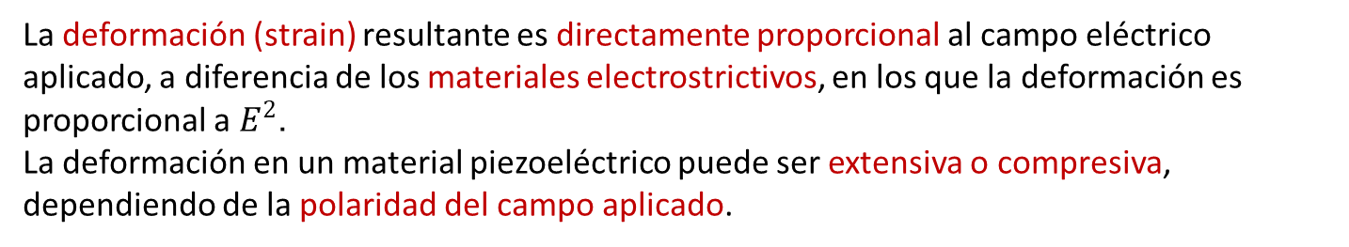
Piezoelectricidad
La deformación (strain) resultante es directamente proporcional al campo eléctrico aplicado, a diferencia de los materiales electrostrictivos, en los que la deformación es proporcional a $E^{2}$. La deformación en un material piezoeléctrico puede ser extensiva o compresiva, dependiendo de la polaridad del campo aplicado.
Material piezoeléctrico polarizado
Se aplica esfuerzo de tracción al material. Se genera un voltaje positivo
Se aplica esfuerzo de compresión al material. Se genera un voltaje negativo
Este fenómeno se denomina efecto piezoeléctrico o, más precisamente, efecto piezoeléctrico indirecto.
Piezoelectric Materials and Devices: Practice and Applications
4
Sensores piezoeléctricos

Slide 5
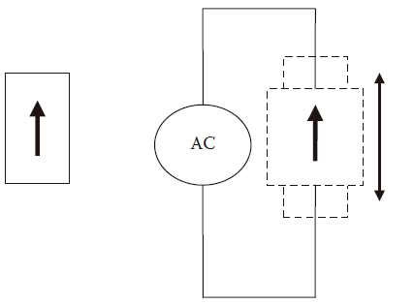
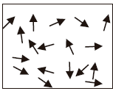
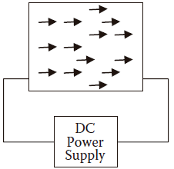
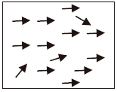
Piezoelectricidad
Los efectos piezoeléctricos directo e indirecto tienen múltiples aplicaciones, ya que permiten la conversión de energía mecánica en energía eléctrica y viceversa.
Estado no polarizado
Estado polarizado
Se aplica corriente alterna (CA) al material. El material vibra, produciendo un campo acústico.
Material piezoeléctrico polarizado.
Estado despolarizado
Usos: generación y detección de ondas ultrasónicas, sensores de presión, actuadores
Piezoelectric Materials and Devices: Practice and Applications
5
Sensores piezoeléctricos

Slide 6
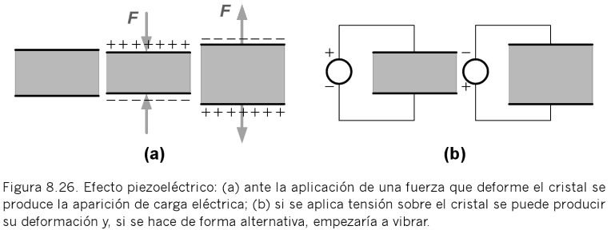
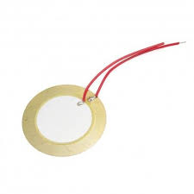
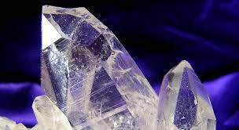
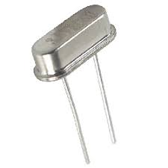
Piezoelectricidad
Efecto piezoeléctrico: consiste en la aparición de cargas eléctricas sobre determinadas estructuras cristalinas cuando sobre ellas se ejerce una fuerza (efecto reversible).
Fuente: Beijing ultrasonic, www.bjultrasonic.com
Este efecto aparece en cristales naturales como: cuarzo, berlinita, sacarosa, topacio, etc.
Fuente: M. Pérez, Instrumentación electrónica, Paraninfo, 2014.
6
Sensores piezoeléctricos

Slide 7

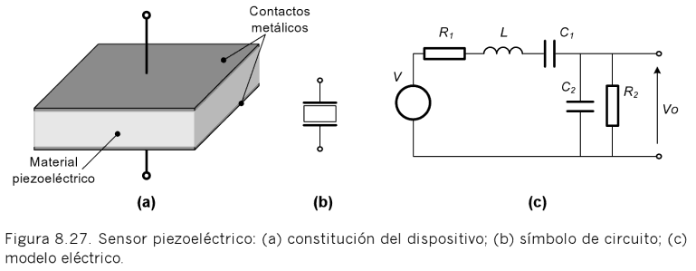
Modelo de un sensor piezoeléctrico | Zonas de uso
Incluye la disipación y almacenamiento de energía. El voltaje V generado es proporcional a la fuerza aplicada F, y λ es la sensibilidad del dispositivo:
La inductancia L se asocia a la masa inerte del sensor, C₁ a la elasticidad, C₂ capacidad estática del dispositivo (cristal entre dos placas), R₁ representa los efectos no conservativos ligados a la viscosidad, y R₂ modela la resistencia de fugas.
Fuente: M. Pérez, Instrumentación electrónica, Paraninfo, 2014.
7
Sensores piezoeléctricos

Slide 8
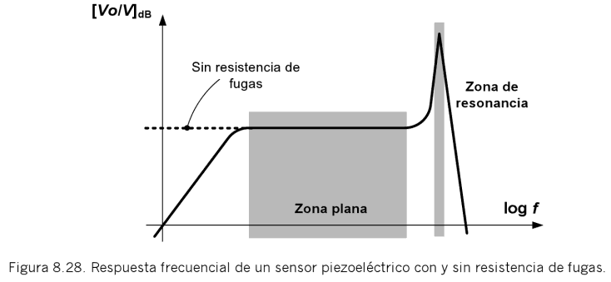
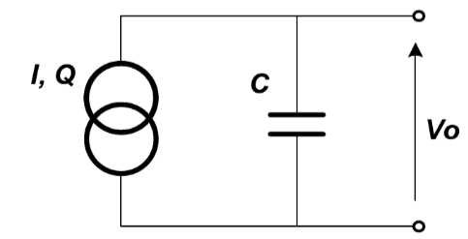
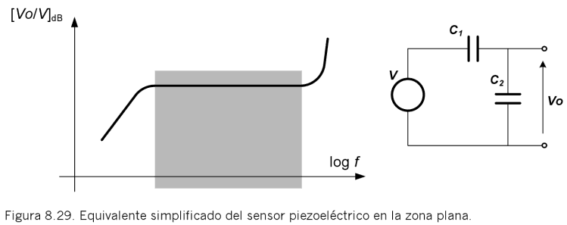
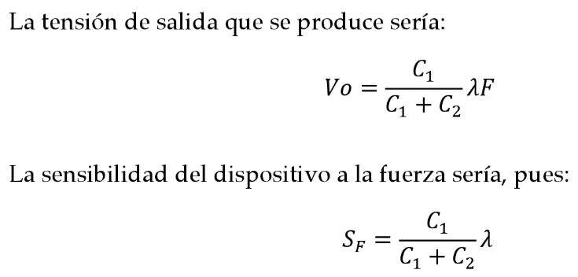
Respuesta en frecuencia
Zona baja frecuencia: R₂ establece la frecuencia de corte, por debajo de esta la señal es nula.
Zona plana: funciona como sensor en relación directa a la fuerza aplicada. Aquí funciona como sensor de fuerza y vibraciones.
Zona de resonancia: Máxima transferencia de energía con aplicación en la emisión y recepción de ultrasonidos.
Fuente: M. Pérez, Instrumentación electrónica, Paraninfo, 2014.
8
Sensores piezoeléctricos

Slide 9
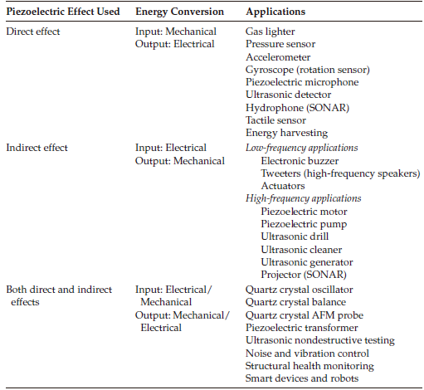
Aplicaciones en la ingeniería (materiales piezoeléctricos)
Fuente: Signal Conditioning Piezoelectric Sensors, Application Report SLOA033A - September 2000, Texas Instruments.
9
Sensores piezoeléctricos

Slide 10
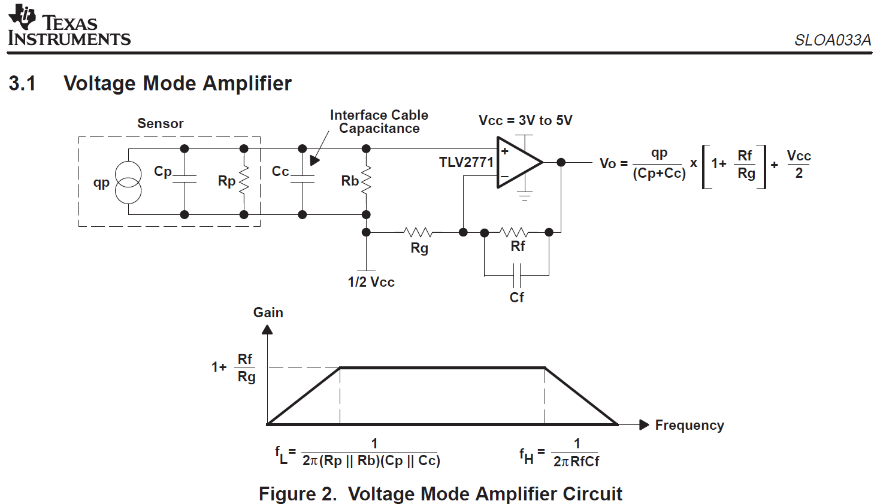
¿Cómo amplificar? | Amplificador de voltaje
Fuente: Signal Conditioning Piezoelectric Sensors, Application Report SLOA033A - September 2000, Texas Instruments.
10
Sensores piezoeléctricos

Slide 11
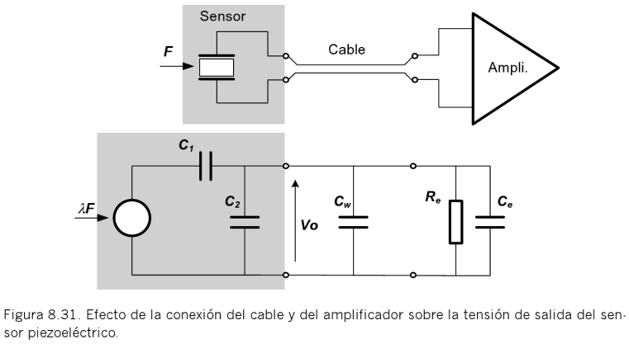
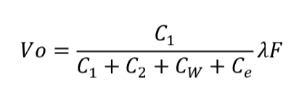
Aplicación en la medida de fuerzas (fuerza, presión, aceleración)
Se usan en la región plana, pero la tensión de salida estará afectada por las cargas parásitas de las conexiones y la impedancia de entrada del OPAM.
¡Una solución puede ser usar sensores integrados con el amplificador!
Fuente: M. Pérez, Instrumentación electrónica, Paraninfo, 2014.
11
Sensores piezoeléctricos

Slide 12
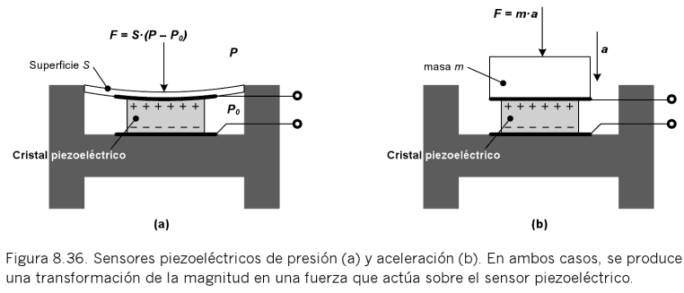
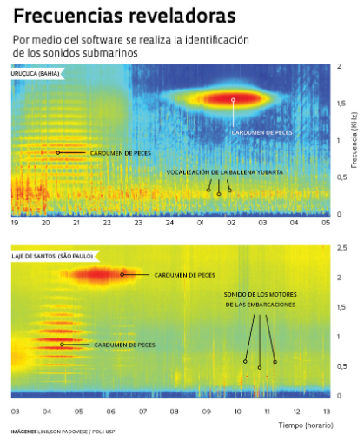
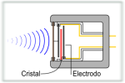

Aplicación en la medida de fuerzas (fuerza, presión, aceleración)
Si se mide presión o una aceleración, se necesita de un mecanismo que realice la transformación correspondiente.
[1]
[3]
Aplicación en hidrófonos
[2]
Fuente: [1] M. Pérez, Instrumentación electrónica, Paraninfo, 2014.
[2] https://revistapesquisa.fapesp.br/es/sonidos-submarinos/
[3] Musicalecer,Midrófonos, web: https://musicalecer.com/el-equipo-digital/microfonos/concepto-y-clases/
12
Sensores piezoeléctricos

Slide 13
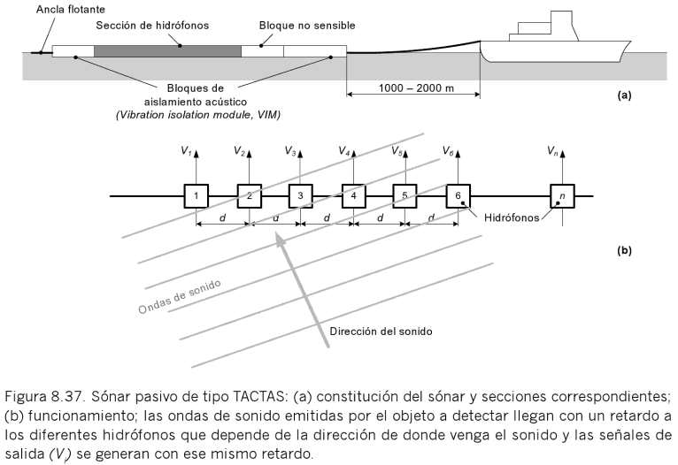
Piezoelectricidad
Con un array de hidrófonos se pueden detectar objetos, su velocidad, aceleración, ángulos, etc.
Fuente: M. Pérez, Instrumentación electrónica, Paraninfo, 2014.
13
Sensores piezoeléctricos

Slide 14
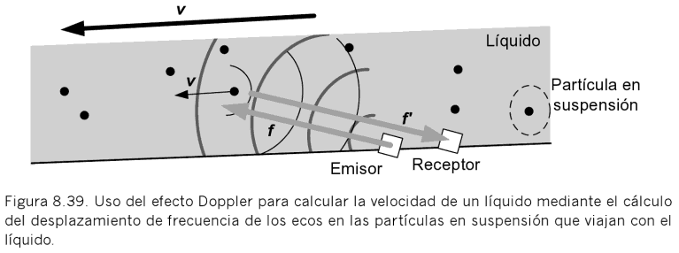
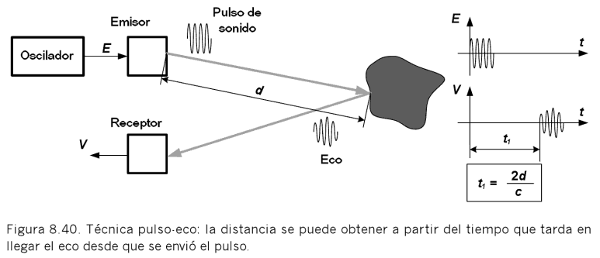
Piezoelectricidad | Imagen médica | Efecto Doppler
Fuente: M. Pérez, Instrumentación electrónica, Paraninfo, 2014.
14
Sensores piezoeléctricos

Slide 15
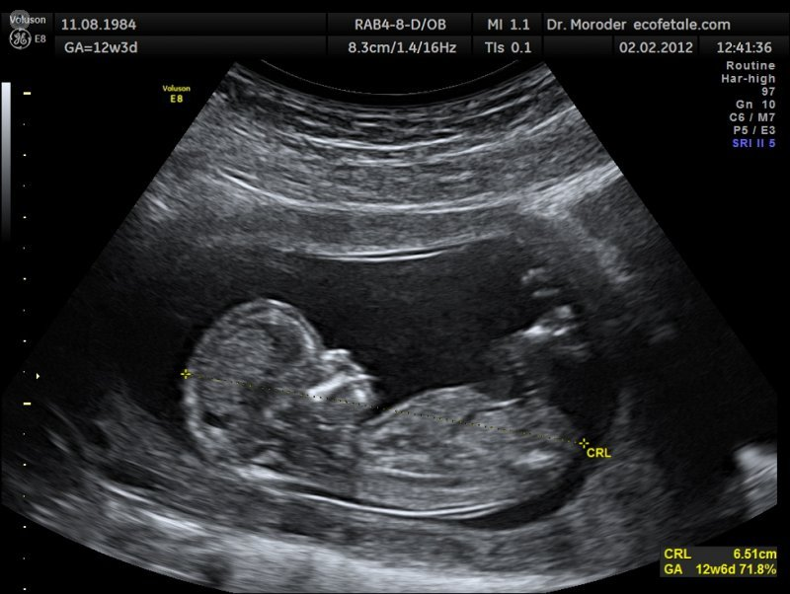
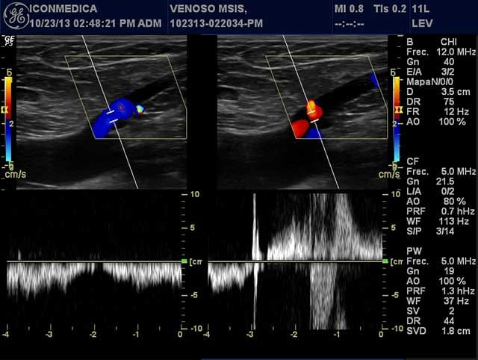
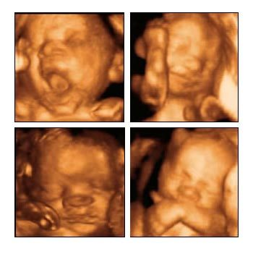
Ultrasonidos | Imagen médica | Efecto Doppler
Diferentes aplicaciones de los US en salud | Imagen
Material de apoyo:
https://www.youtube.com/watch?v=I1Bdp2tMFsY
https://www.youtube.com/watch?v=JL-SB3JWmr0
Fuente: https://www.varix.cl/diagnostico/eco-doppler-venoso (derecha)
https://www.topdoctors.es/diccionario-medico/ecografia-4d-tratamiento#
15
Sensores piezoeléctricos

Slide 16
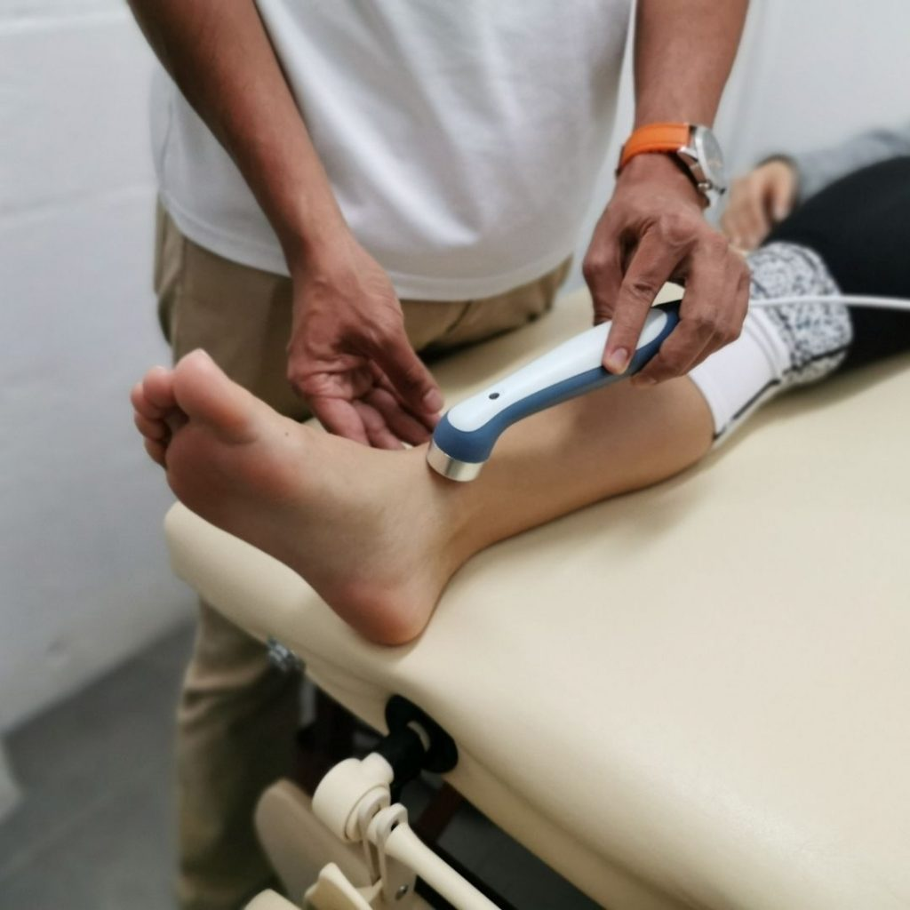
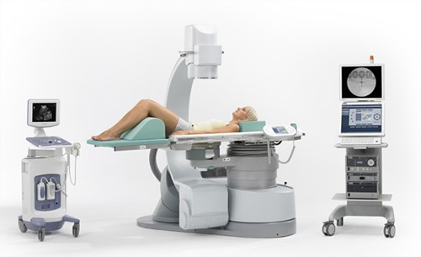
Ultrasonidos | Imagen médica | Efecto Doppler
Diferentes aplicaciones de los US en salud | Terapia
Termoterapia
Litotricia por ondas de choque
Fuente: https://fisagt.com/terapia-de-ultra-sonido/ (izquierda)
https://www.quironsalud.com/blogs/es/nigota/litotricia-extracorporea-ondas-choque-leoc-tratar-piedras-r (derecha)
16
Sensores piezoeléctricos

Slide 17
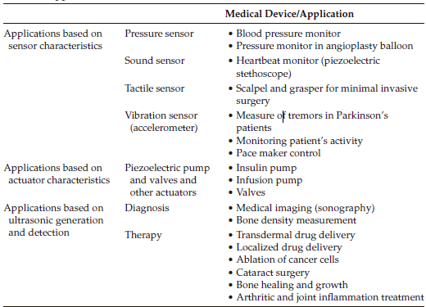
Aplicaciones médicas (materiales piezoeléctricos)
Compendium of Biomedical Instrumentation, 3 Volume
17
Sensores piezoeléctricos

Slide 18
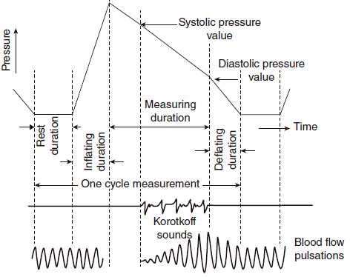
Medición de la presión arterial basado en los sonidos de Korotkoff
Compendium of Biomedical Instrumentation, 3 Volume
18
Sensores piezoeléctricos

Slide 19
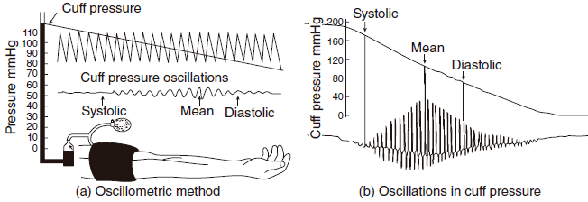
Método oscilométrico para la medición de la presión arterial
(a) Inflado del manguito de forma convencional para la medición de la presión arterial, muy por encima del nivel de presión sistólica. (b) Generación de pulsos oscilométricos (de presión) generados en el manguito durante el inflado o desinflado.
Compendium of Biomedical Instrumentation, 3 Volume
19
Sensores piezoeléctricos

Slide 20
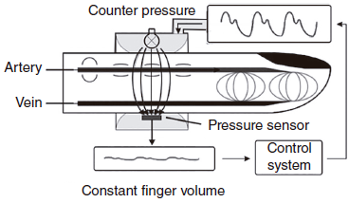
Método oscilométrico para la medición de la presión arterial
Principio de la técnica de descarga vascular para la medición de la presión arterial
Compendium of Biomedical Instrumentation, 3 Volume
20
Sensores piezoeléctricos

Slide 21
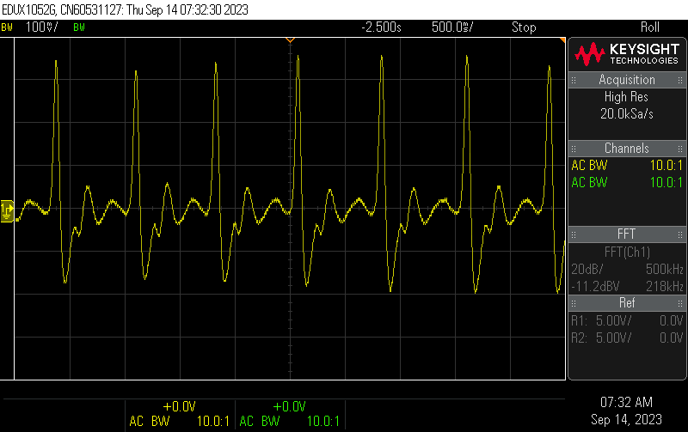
Ultrasonidos | Imagen médica | Efecto Doppler
Práctica de laboratorio → Medición de la onda de pulso con sensor piezoeléctrico
21
Sensores piezoeléctricos

